Slide 1

Вот так и живем
ФИЯ
2 курс
Группа В

Slide 2
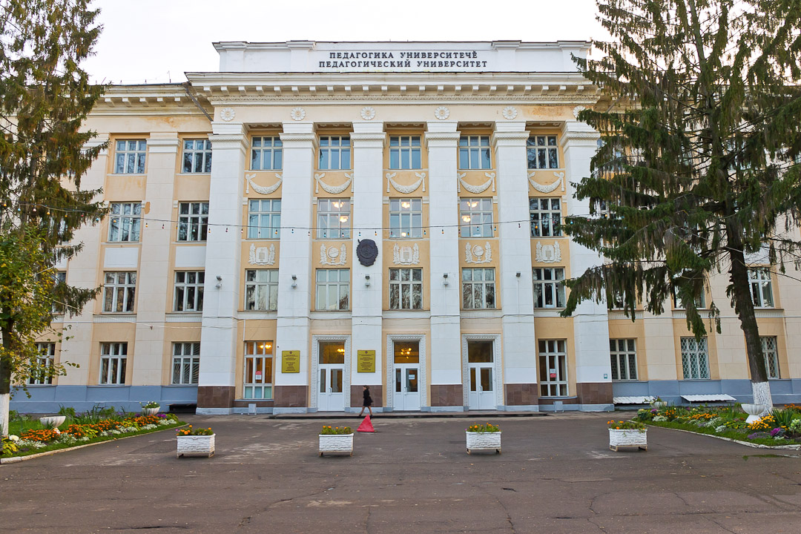
Почему именно наш университет?
В ЧГПУ самый интересный подход к изучению иностранного языка.
А также высококлассные преподаватели, многие из которых имеют ученые степени и звания

Slide 3

Перейдем к учебным дисциплинам
Иностранные языки:
на парах вы научитесь:
-переводить тексты
-грамотно обогатите свою речь
- задавать интересные вопросы и красиво на них отвечать
- вести диалог с человеком на иностранном языке
-свободно разговаривать на английском и других языках
-использовать своё мышление в различных ситуациях
-актерскому мастерству во время обучения
-участвовать в исследовательской деятельности

Slide 4

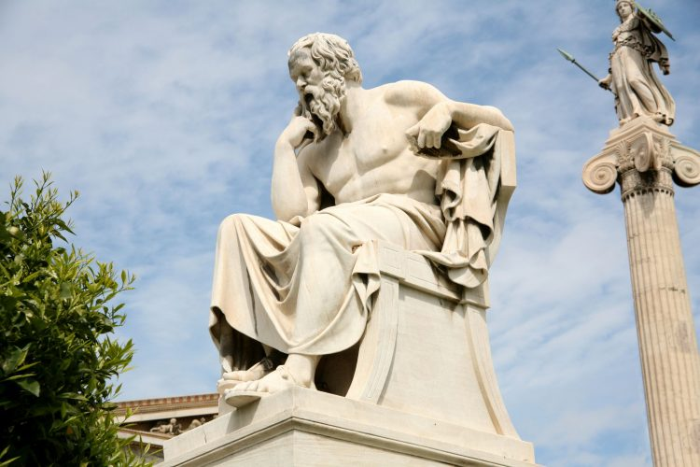
Философия и ЕНКМ
Благодаря увлекательным дисциплинам "Философия" и "Естественнонаучная картина мира" Вы узнаете о состоянии нашей планеты до Большого Взрыва, категории "бытие", генной инженерии человека и многом другом, о чем Вы прежде и не догадывалась.

Slide 5

Педагогика
Мы учимся в педагогическом университете и нам никак нельзя обойтись без "Педагогики"
На парах вы узнаете каким должен быть настоящий учитель и какими качествами он обладает. Все знания, приобретённые вами в ходе изучения, пригодятся в будущем.

Slide 6


Психология
Наши занятия по психологии проходят очень интересно. У нас есть практические занятия и лекции.
На практических занятиях мы выполняем различные тесты, выступаем с темами перед аудиторией, отвечаем и задаём вопросы
На лекциях мы слушаем лектора и записываем.
Также мы смотрим различные видео или фильмы по теме, анализируем.

Slide 7

Языкознание
Языкознание, ну или как мы называем его, «языкоз» - один из важнейших предметов на факультете иностранных языков . Языкознание - наука о языке, его функциях и структуре. Классификации языков, их происхождение, особенности, разделы языкознания и их роль в науке - это и многое другое ты узнаешь на парах языкознания.

Slide 8
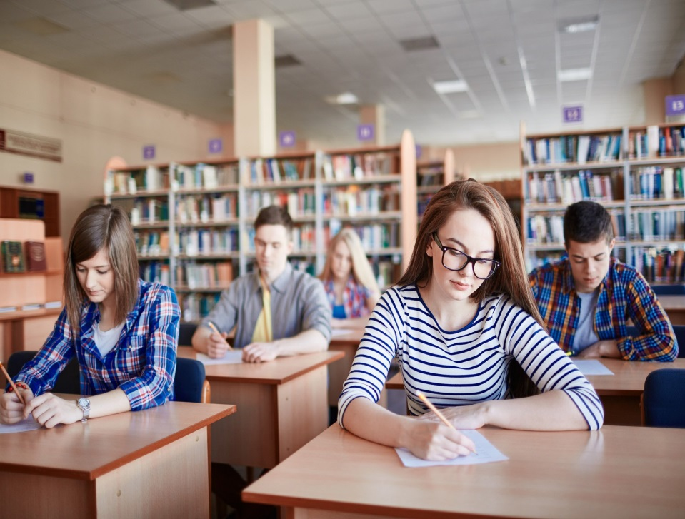
Физическая культура и спорт
Каждый день мы сидим на парах, узнаём много нового, но, как известно, голове необходимо давать отдохнуть.
Тут на помощь приходят пары по дисциплине Физическая культура и спорт.
Активная деятельность у нас проходит всегда по-разному: в хорошую и тёплую погоду мы ходим заниматься на стадион, выполняем различные общеразвивающие упражнения; зимой, если позволяет погода, мы катаемся на лыжах или на коньках, а также посещаем бассейн университета. Остальную часть времени мы проводим, конечно же, в нашем спортзале.

Slide 9
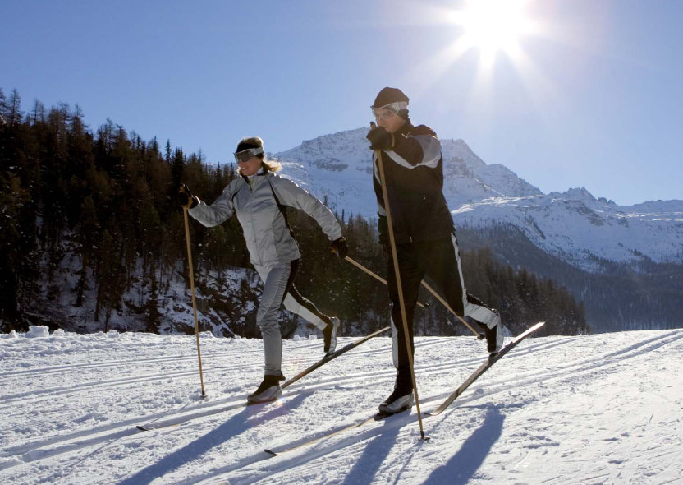
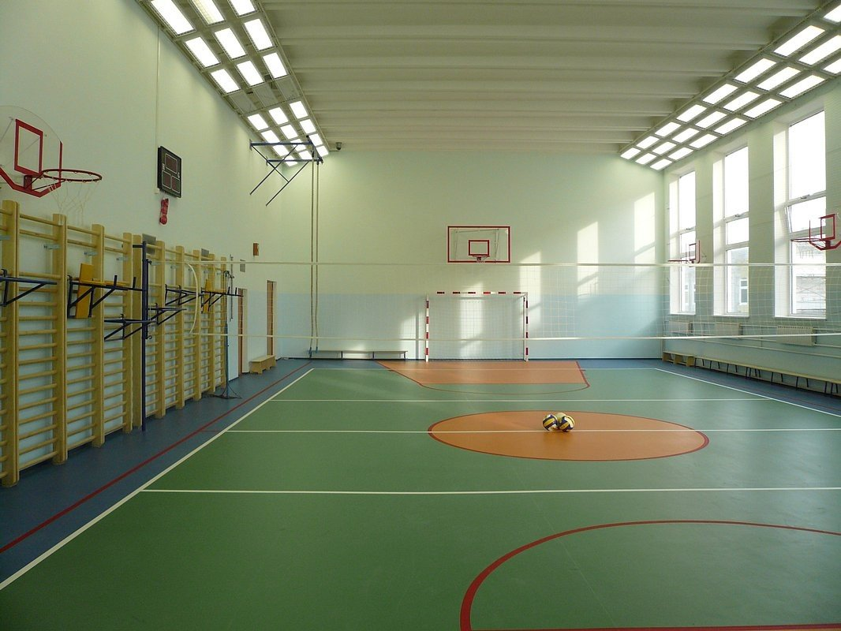
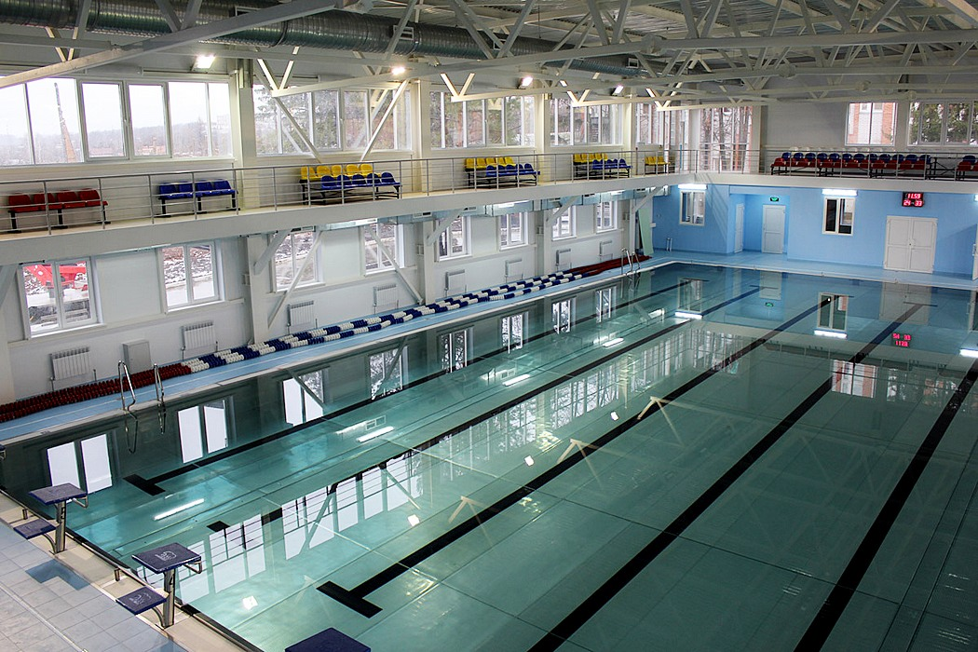
Так мы умственно отдыхаем и заряжаемся позитивной энергией для дальнейшего изучения чего-то нового и интересного.

Slide 10
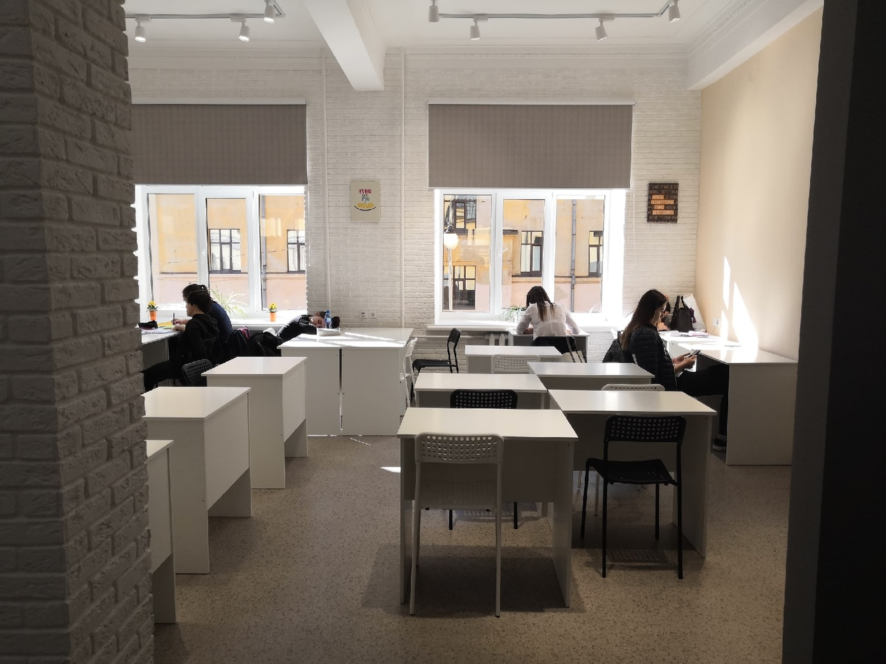
Читальный зал
Самое уютное место в университете, где вы можете провести время или просто отдохнуть между парами за чтением книги.

Slide 11

Спасибо за внимание

